Slide 1
EC2: For Ubuntu_SSH
v21.04.01

Slide 2
前置準備作業
一台已連上網路的 Ubuntu / macOS 電腦
已設定完成 AWS EC2 環境

Slide 3
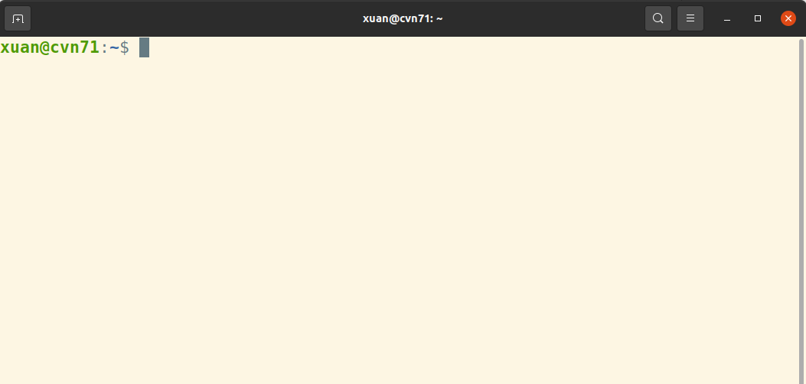
Client 端：Ubuntu / macOS
Step 1. 開啟終端機 [Ctrl + Alt + T]（範例為 ubuntu 20.04）

Slide 4
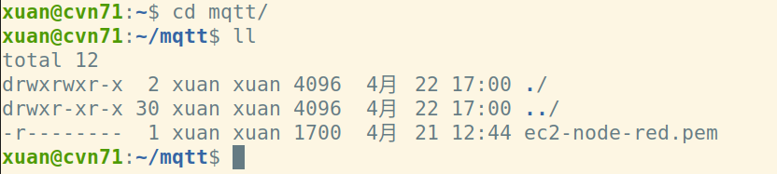
Client 端：Ubuntu / macOS
Step 2. 切換路徑到 AWS EC2 憑證所在位置
指令為 cd 憑證所在目錄

Slide 5
Client 端：Ubuntu / macOS
設定憑證權限
指令為 chmod 400 憑證名稱

Slide 6
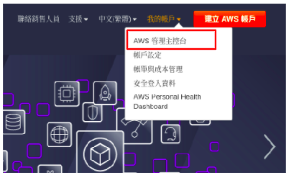
Client 端：Ubuntu / macOS
Step 3. 取得 AWS EC2 登入資訊
登入網址：https://aws.amazon.com/tw/

Slide 7
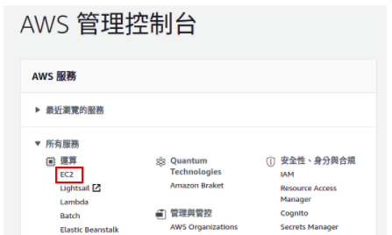
Client 端：Ubuntu / macOS
找到 "所有服務" ➙ 點選 "EC2"。

Slide 8
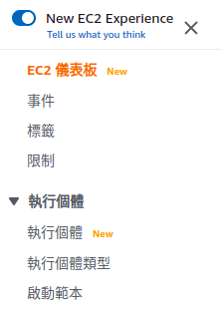
Client 端：Ubuntu / macOS
點選 " 執行個體 (Instances) "。

Slide 9
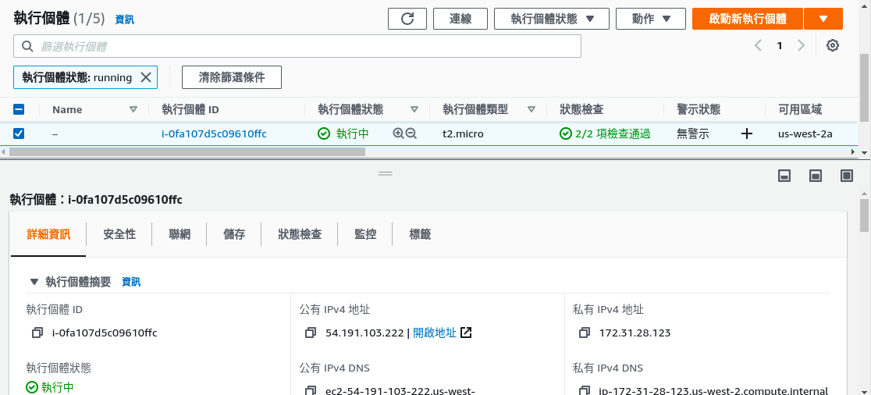
Client 端：Ubuntu / macOS
點選所啟用的執行個體 Instance ，再點選 " 連線 Connect "。

Slide 10
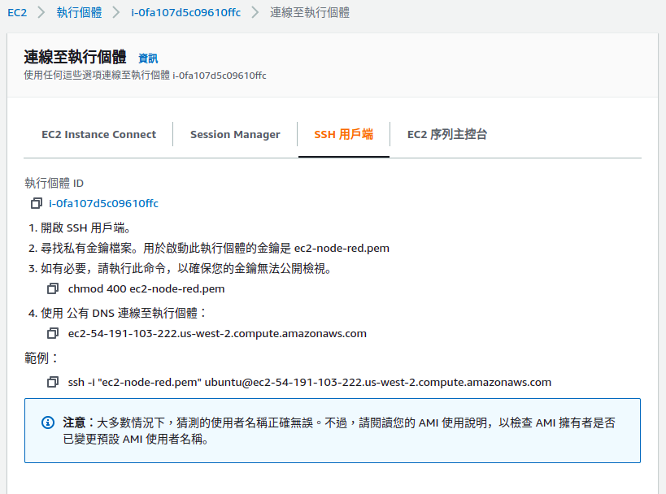
Client 端：Ubuntu / macOS
複製紅色框框中的資訊到終端機中

Slide 11
Client 端：Ubuntu / macOS
登入成功畫面

